Slide 1
HIZLI TREN PROJESİ ÜST YAPI ÇALIŞMALARI
KLASİK YAPIM METODU İLE PLATFORM ÜZERİNE DEMİRYOLU DÖŞENMESİ

Slide 2
ENKESİT

Slide 3
YAPIM METODU
Klasik metot ile hat döşenmesi işinde iş planını aşağıdaki gibi sıralayabiliriz:
Traverslerin platform üzerine taşınması.
Platformun hazır hale getirilmesi (Son Reglaj)
Birinci kademe balastın serilmesi.
Traverslerin serilmesi.
Rayların nakliyesi, indirilmesi ve yerlestirilmesi.

Slide 4
STOK SAHASI
RAYLAR VE TRAVERSLER PORTAL VEYA MOBİL VİNÇLER YARDIMIYLA STOK SAHASINA İSTİFLENİR.

Slide 5
STOK SAHASI
RAYLAR VE TRAVERSLER PORTAL VEYA MOBİL VİNÇLER YARDIMIYLA STOK SAHASINA İSTİFLENİR.

Slide 6
STOK SAHASI
BALAST FİGÜRE EDİLİR.

Slide 7
TRAVERSLER
Beton traversler HM bağlantı sistemine uygun B 70 tipi öngermeli olarak imal edilmişlerdir.

Slide 8
TRAVERS ÖLÇÜLERİ
B 70

Slide 9
TRAVERS ÖLÇÜLERİ
Tirfon
Gergi Kıskacı
Açı Kılavuzu
B 70

Slide 10
TRAVERSLERİN BOYUT VE İŞÇİLİK KONTROLÜ
Boyut ve ölçü kontrolleri ithalatçı firmanın kalite kontrol birimi ve TCDD kontrolörleri tarafından yapılmaktadır.

Slide 11
Platformun TCDD Tarafından Teslim Alınması
TCDD Tarafından ölçümü yapılarak kabulü yapılan alt yapı kesimlerinde üst yapı işlerine başlanır.

Slide 12
TRAVERSLERİN HATTA SEVKİ
Kabulü yapılan ve ayıklama işlemleri tamamlanan traversler stok sahasından kamyonlara yüklenerek hatta gönderilir.

Slide 13
TRAVERSLERİN HATTA SEVKİ
Forklift ve Tırlar yardımıyla hattın sağına ve soluna traversler serilir.

Slide 14
TRAVERSLERİN HATTA SEVKİ
Forklift ve Tırlar yardımıyla hattın sağına ve soluna traversler serilir.

Slide 15
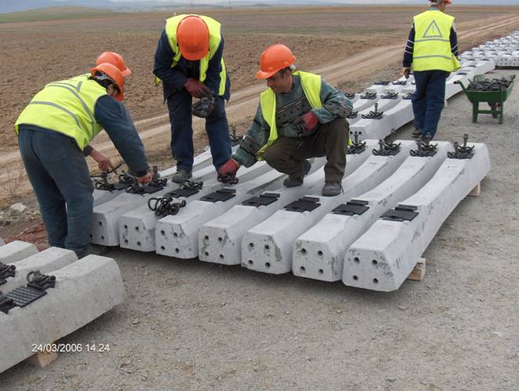
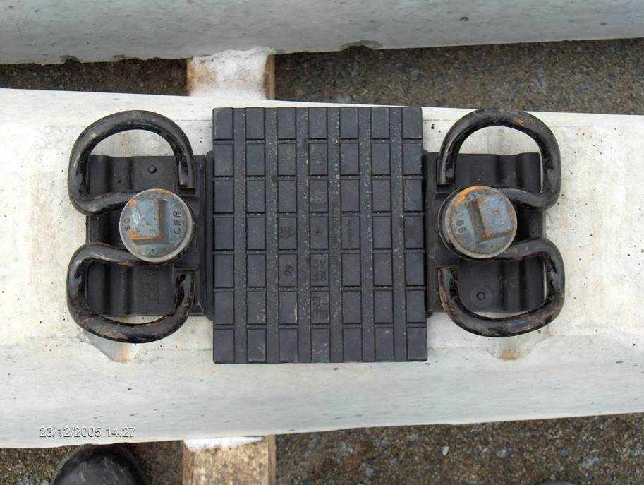
Traverslere Hatta Küçük Malzemesinin Bağlanması
Kamyonlar ile getirilen küçük malzeme hatta istiflenmiş traverslere monte edilir.

Slide 16
Platformun Hazır Hale Getirilmesi
Travers sevki esnasında platformda oluşan deformasyonların giderilmesi için balast serilmeden önce platform sulanır ve silindirle düzeltilir.

Slide 17
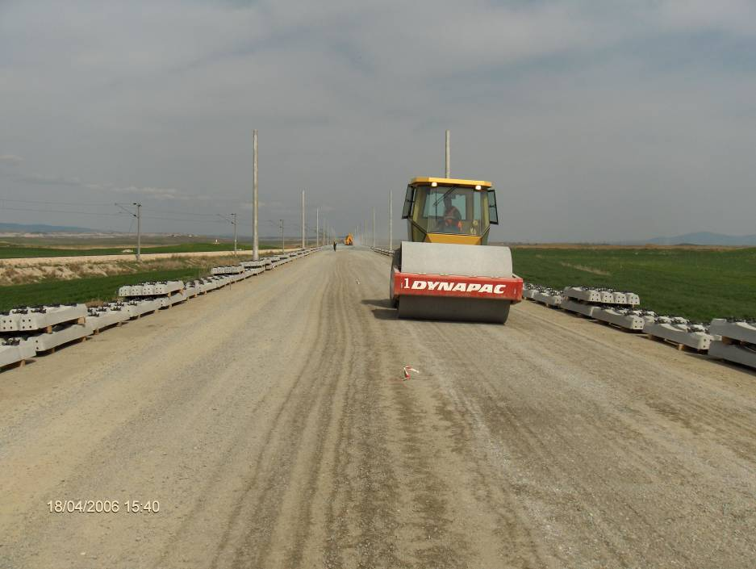
Platformun Hazır Hale Getirilmesi
Travers sevki esnasında platformda oluşan deformasyonların giderilmesi için balast serilmeden önce platform sulanır ve silindirle düzeltilir.

Slide 18
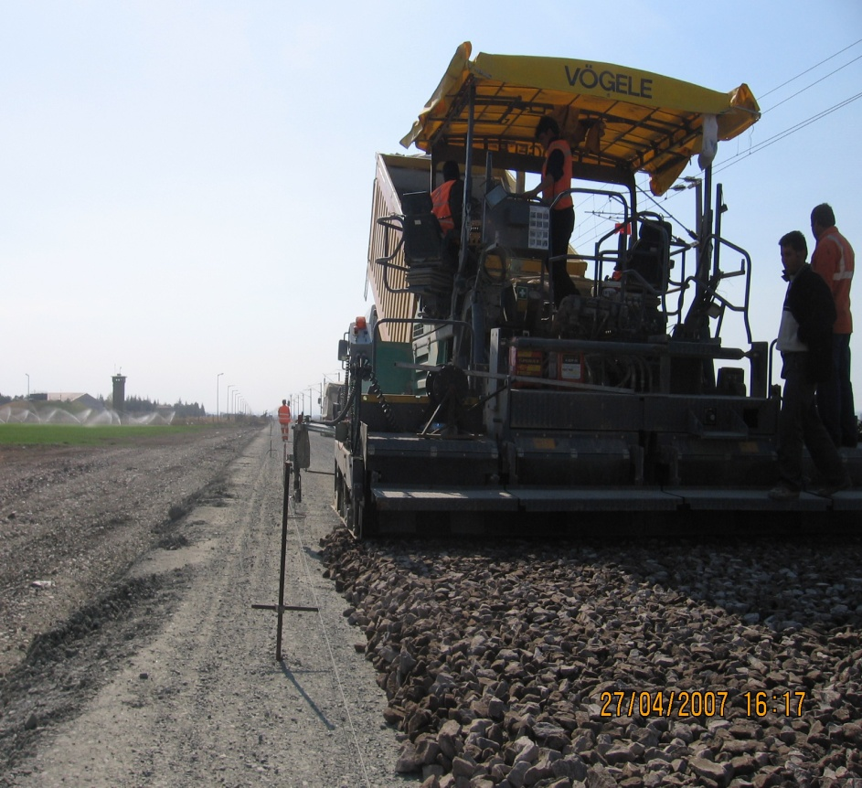
1. Tabaka Balastın Platforma Serilmesi
FİNİŞER KULLANARAK OFF-SET KAZIKLARINA GÖRE BALAST SERİLMESİ

Slide 19
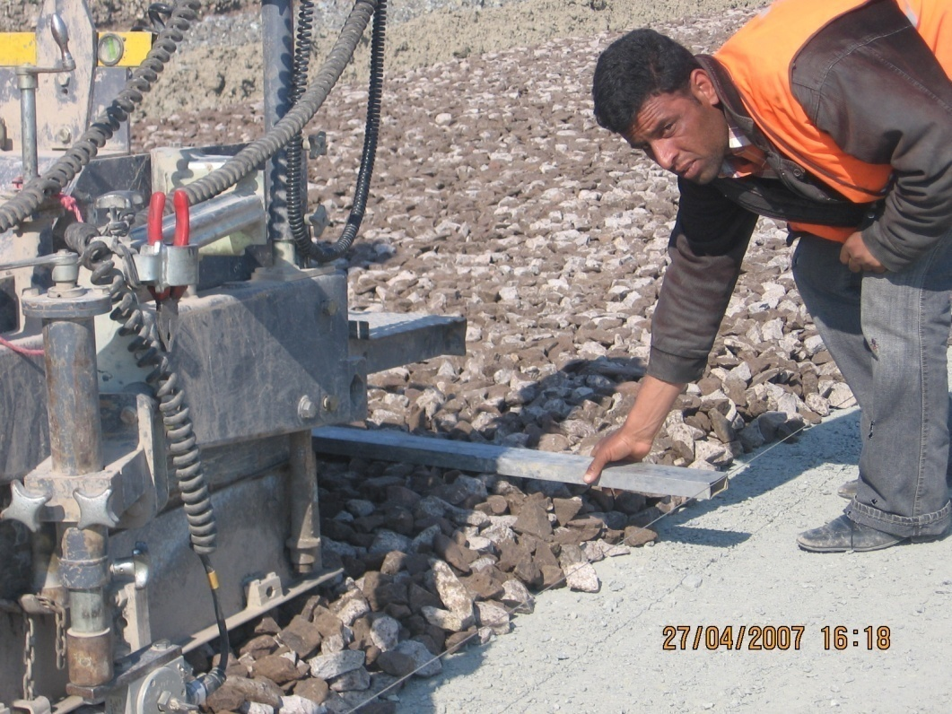
1. Tabaka Balastın Platforma Serilmesi
FİNİŞER KULLANARAK OFF-SET KAZIKLARINA GÖRE BALAST SERİLMESİ

Slide 20
1. Tabaka Balastın Platforma Serilmesi
SERİLEN BALAST VİBRASYONSUZ SIKIŞTIRILIR.

Slide 21
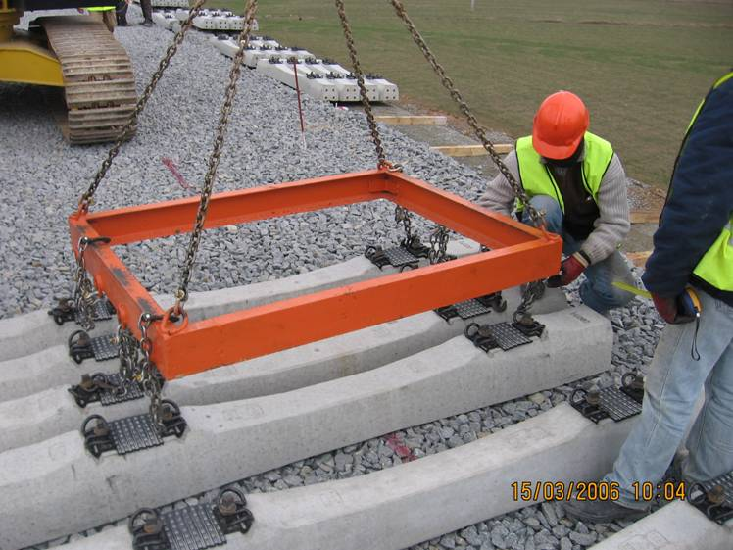
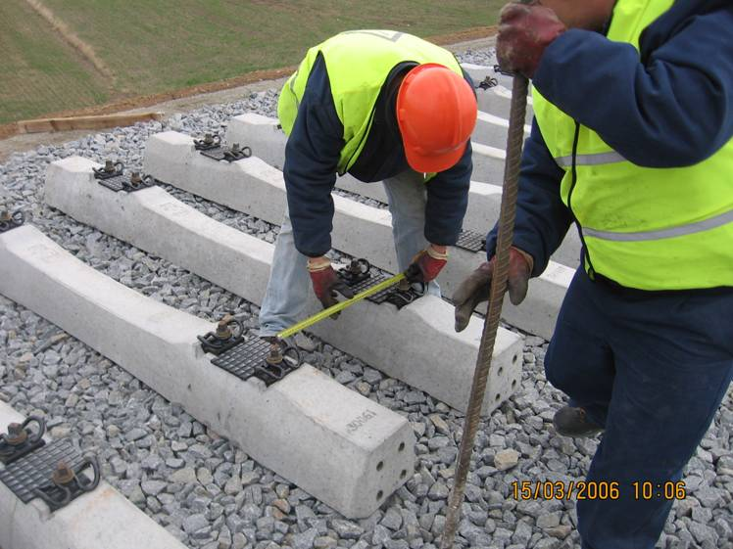
Traverslerin 1. Tabaka Balast Üzerine Döşenmesi

Slide 22
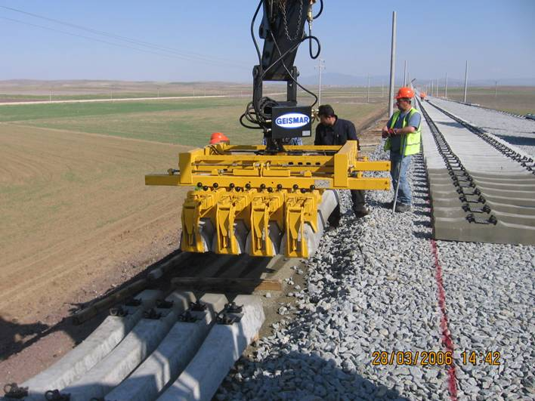
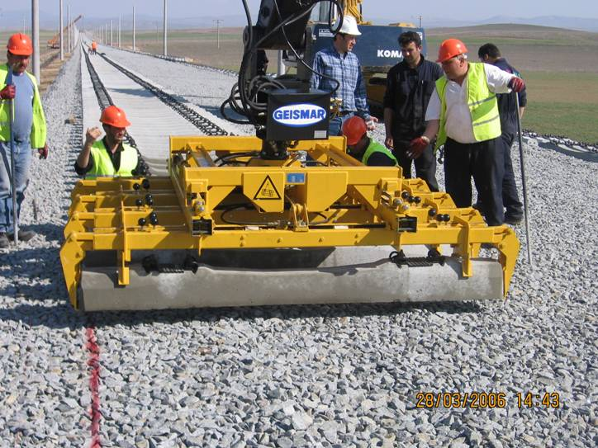
Traverslerin 1. Tabaka Balast Üzerine Döşenmesi

Slide 23
RAY DÖŞENMESİ
UIC 60

Slide 24
RAY DÖŞENMESİ HAT 1

Slide 25
RAY DÖŞENMESİ HAT 1

Slide 26
RAY DÖŞENMESİ HAT 1

Slide 27
RAY DÖŞENMESİ HAT 1
ÖZEL YAPILMIŞ MASTAR KULLANILIR
Döşenen raylı kesimdeki traverslerin açıklıkları 60 cm olacak şekilde ayarlanır.

Slide 28
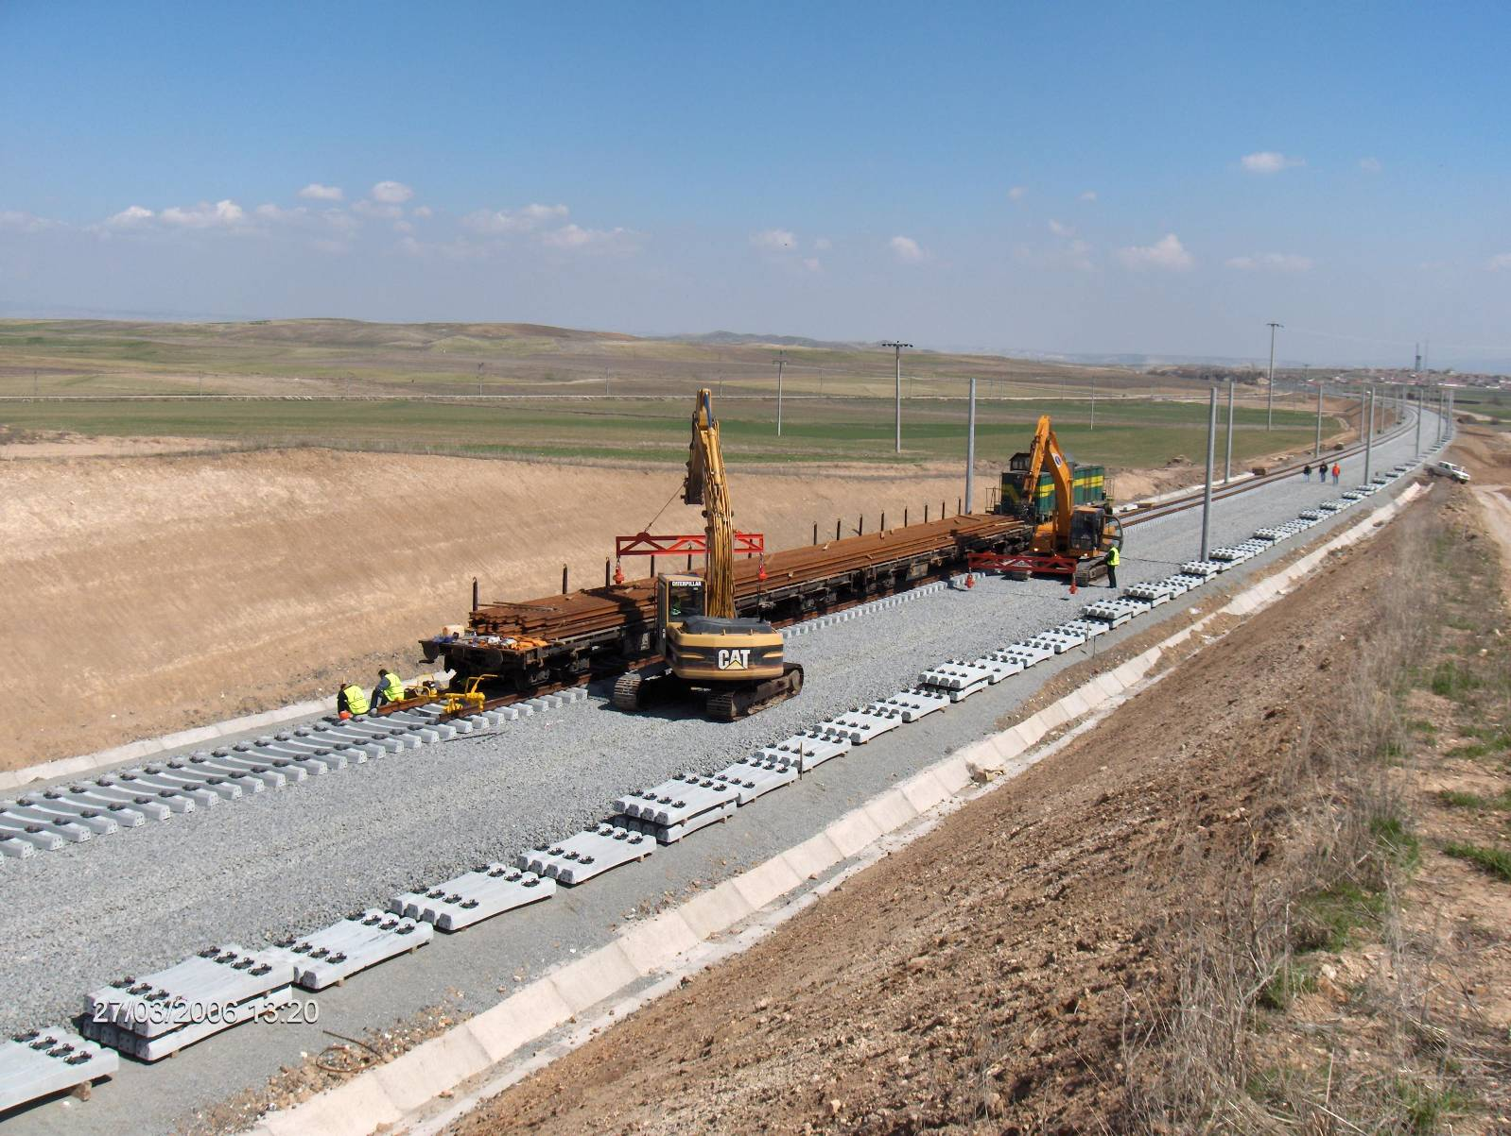
RAY DÖŞENMESİ HAT 1

Slide 29
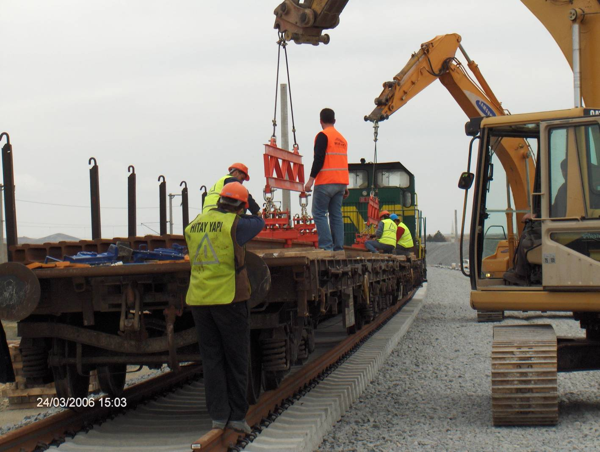
RAY DÖŞENMESİ HAT 1

Slide 30
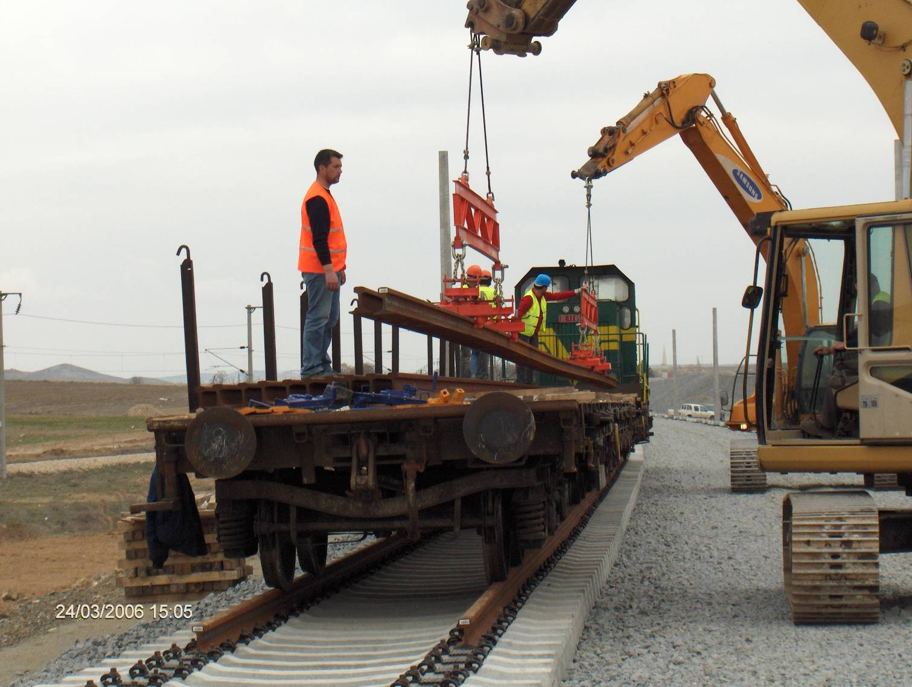
RAY DÖŞENMESİ HAT 1

Slide 31
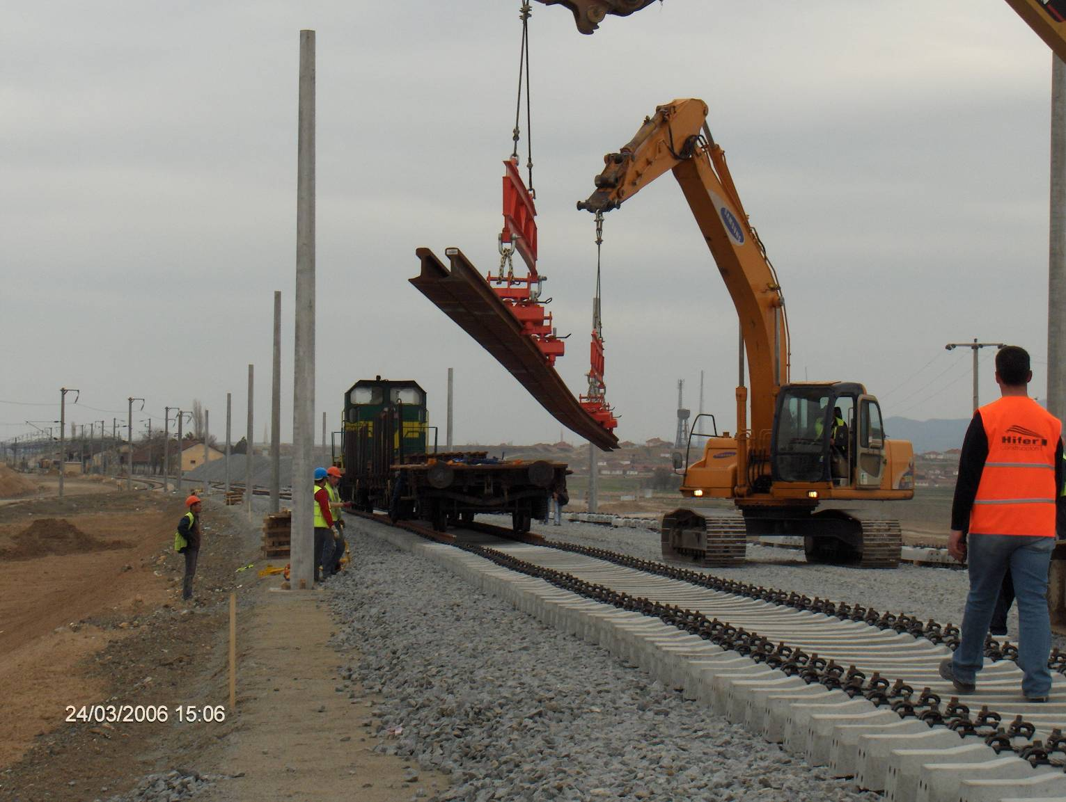
RAY DÖŞENMESİ HAT 1

Slide 32
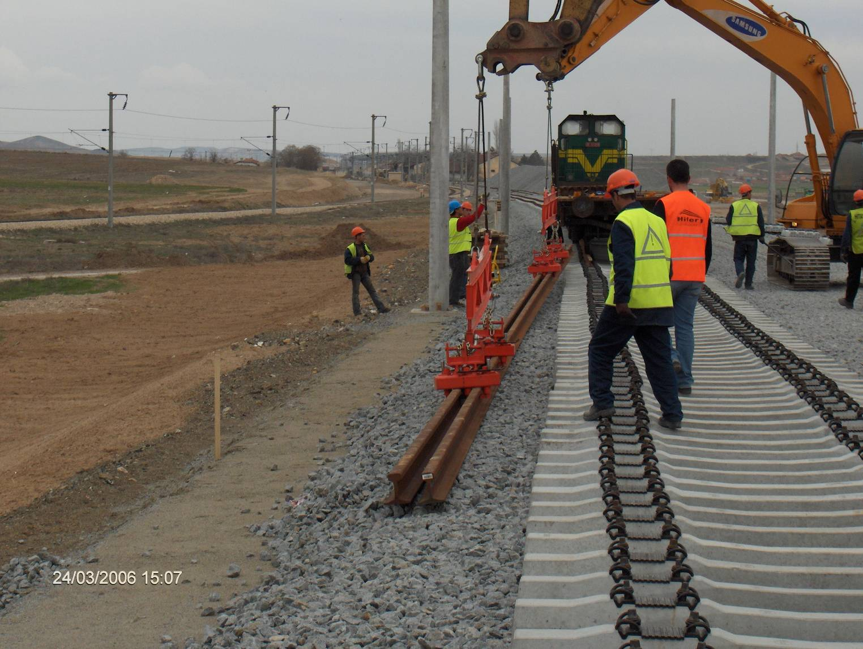
RAY DÖŞENMESİ HAT 1

Slide 33
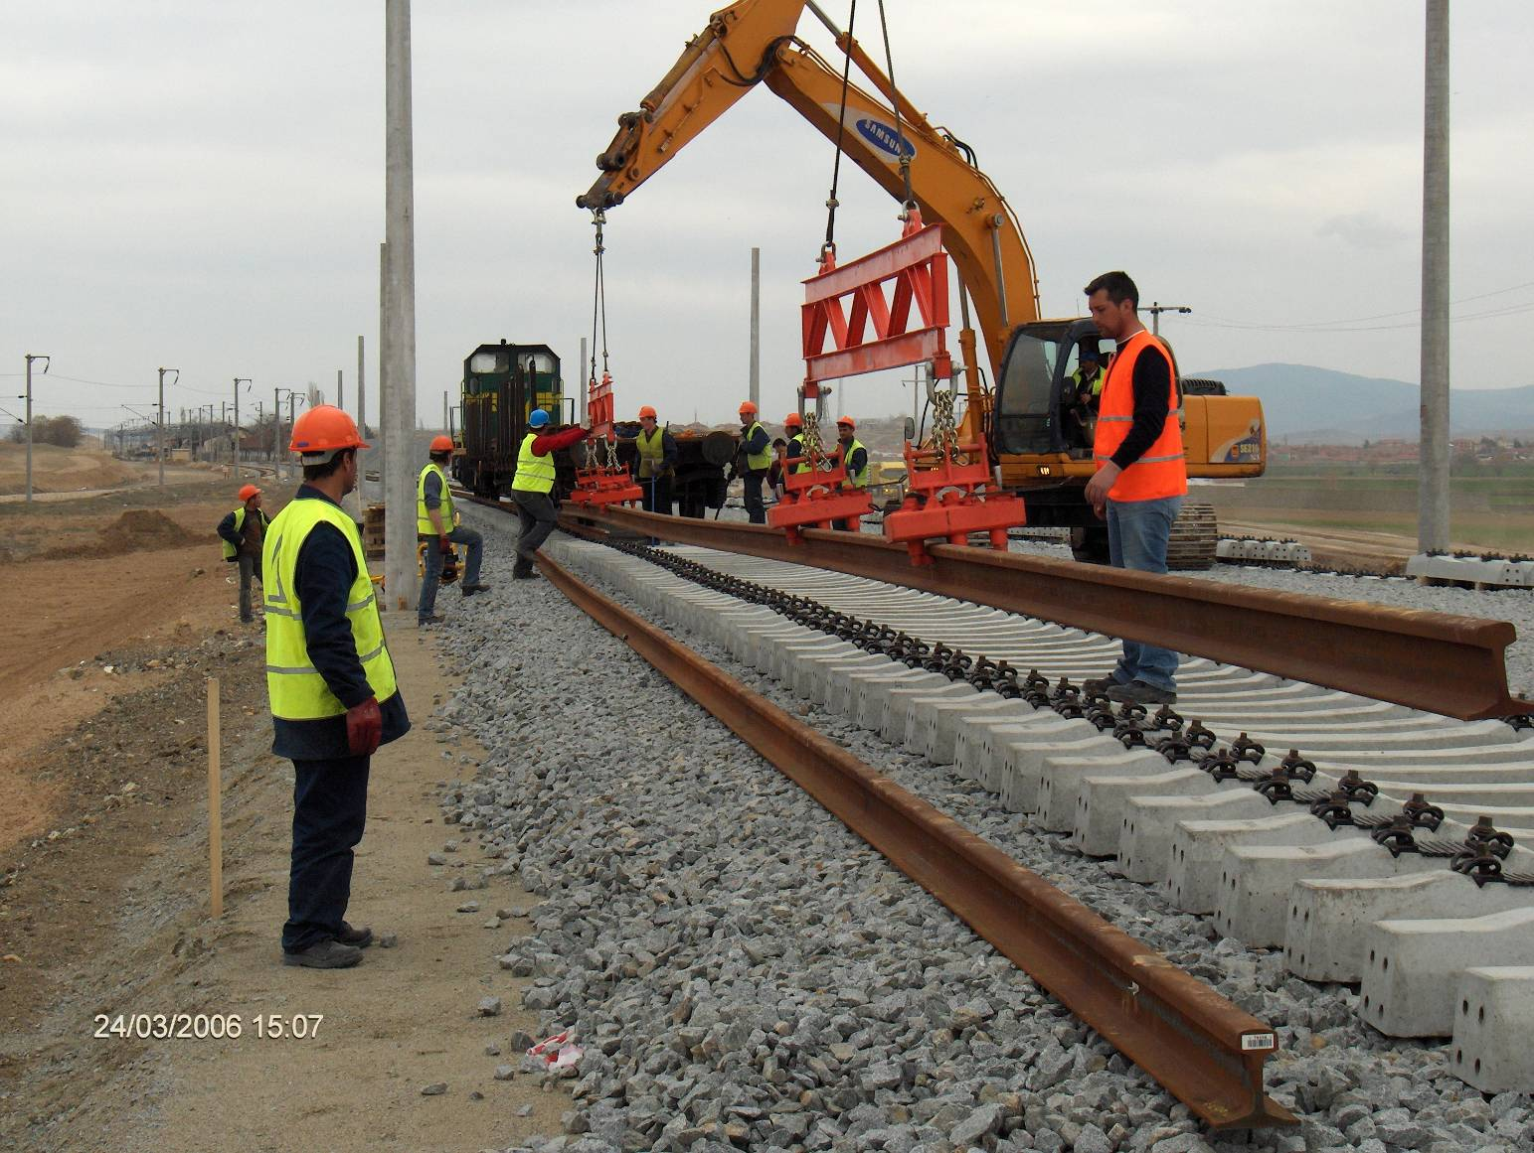
RAY DÖŞENMESİ HAT 1

Slide 34
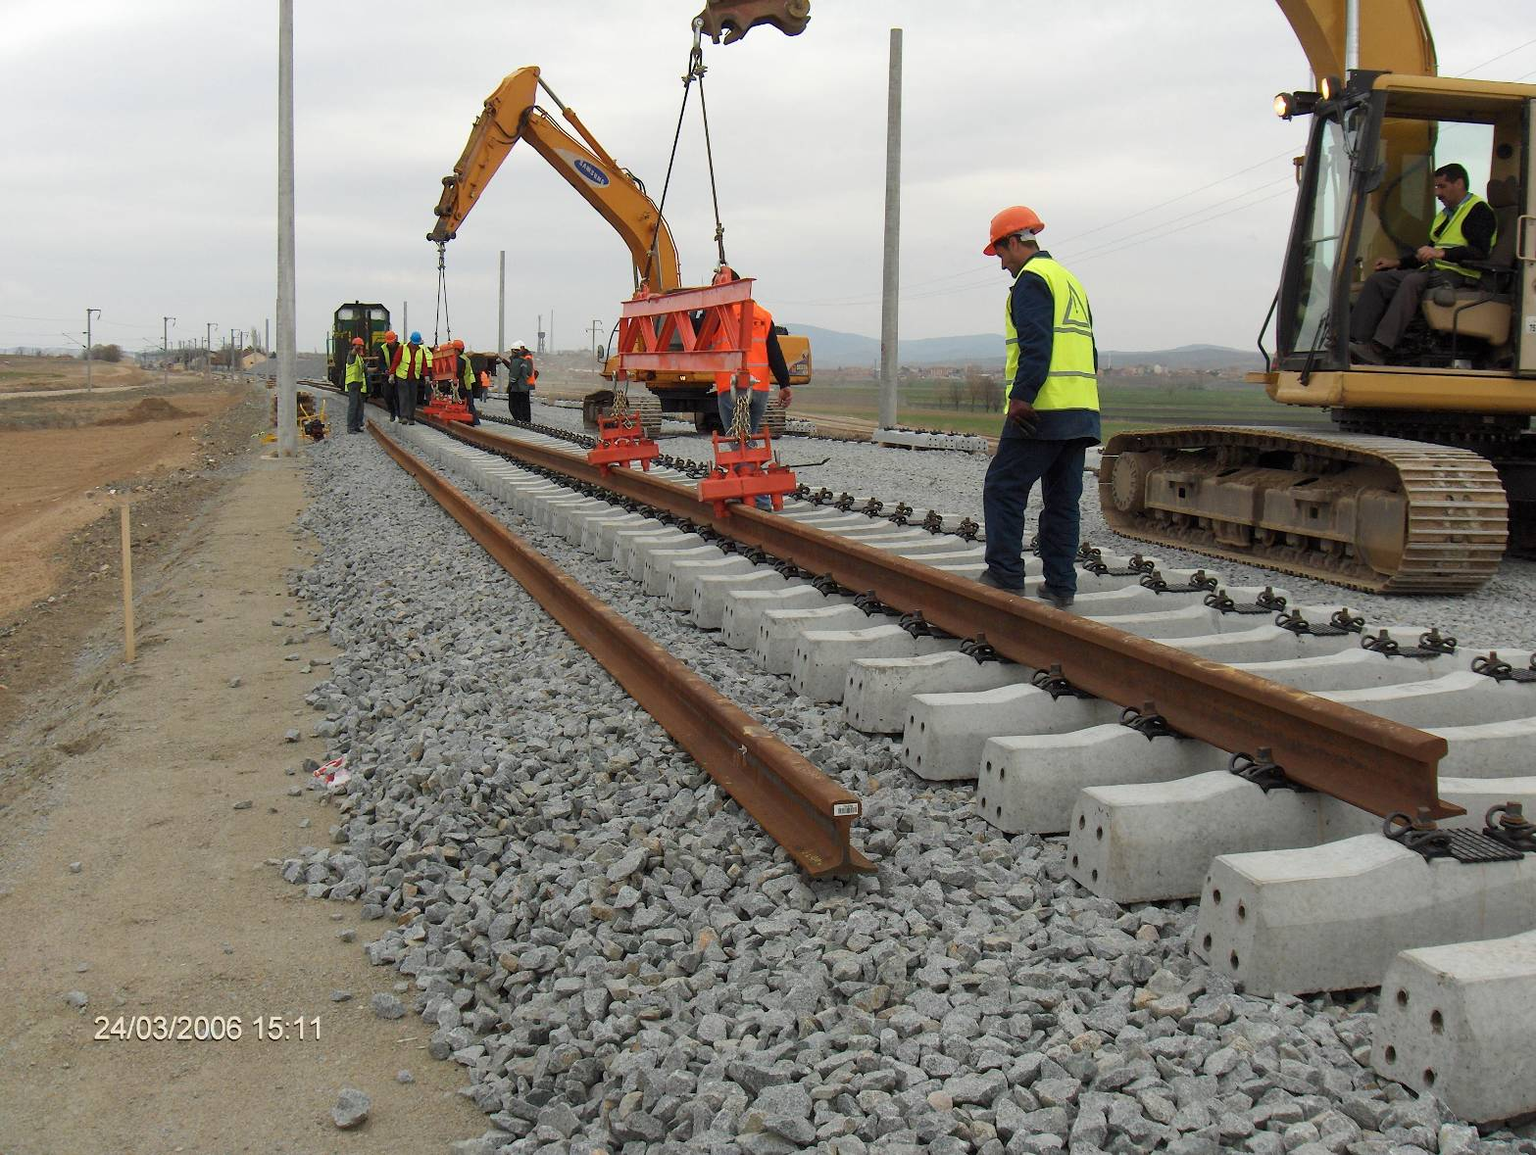
RAY DÖŞENMESİ HAT 1

Slide 35
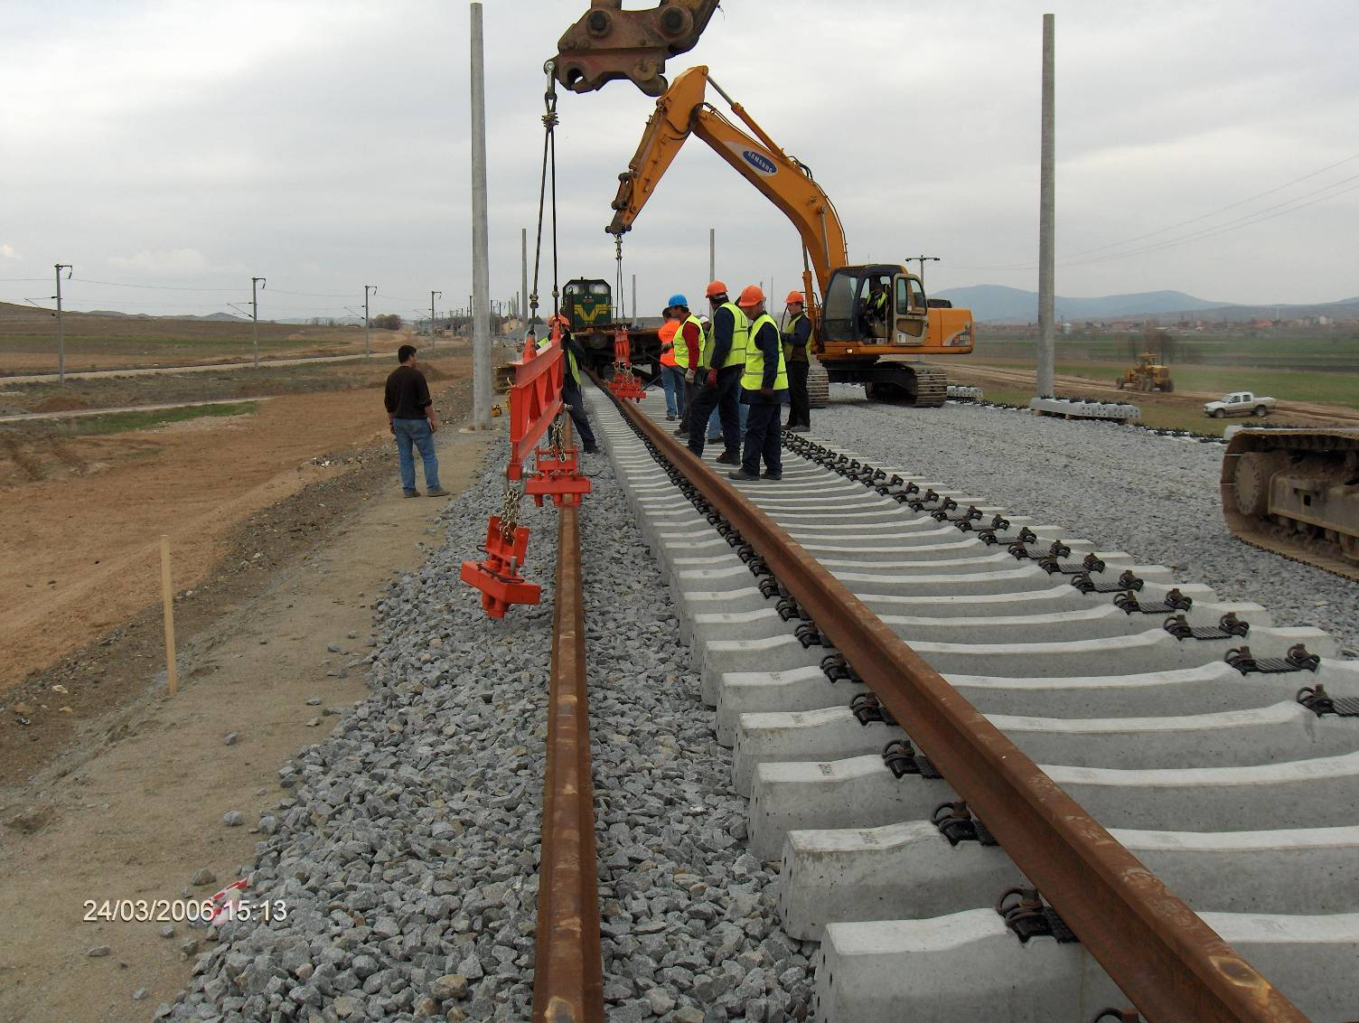
RAY DÖŞENMESİ HAT 1

Slide 36
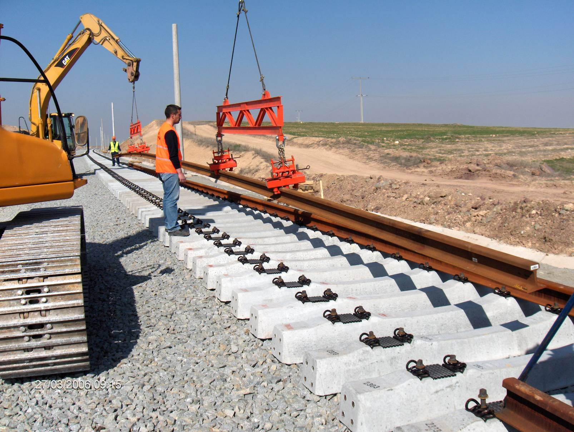
RAY DÖŞENMESİ HAT 1

Slide 37
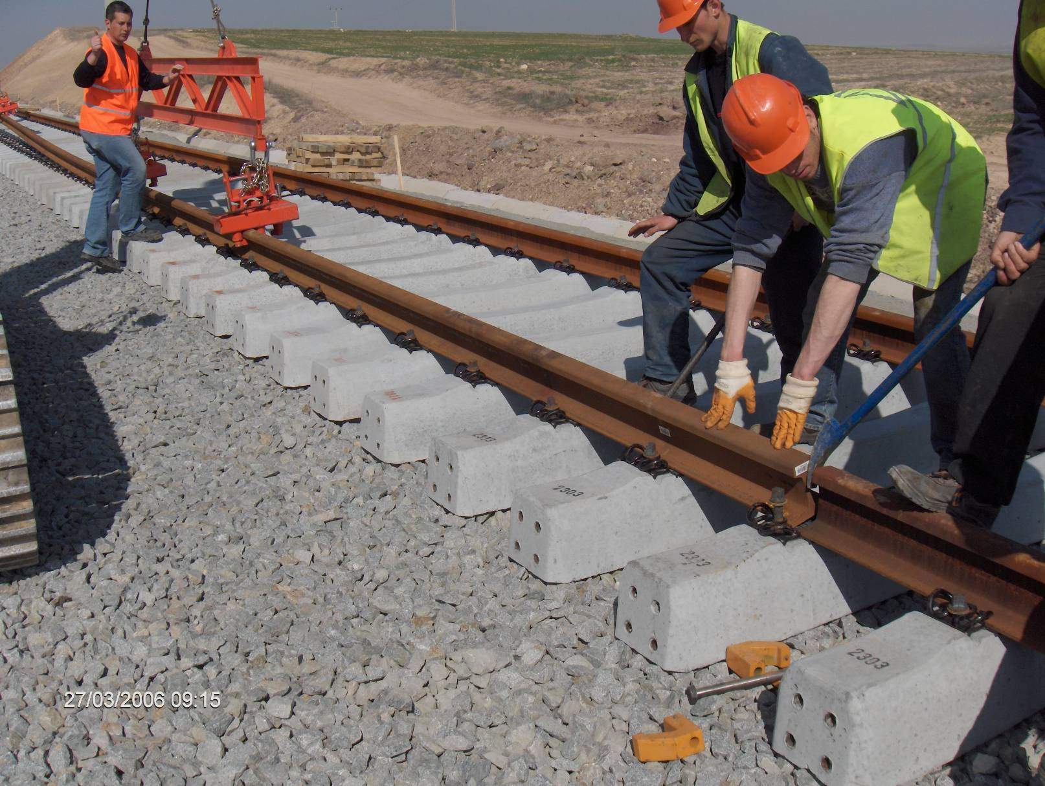
RAY DÖŞENMESİ HAT 1

Slide 38
RAY DÖŞENMESİ HAT 1 DÖŞENEN HAT 1’İN BAĞLANMASI

Slide 39
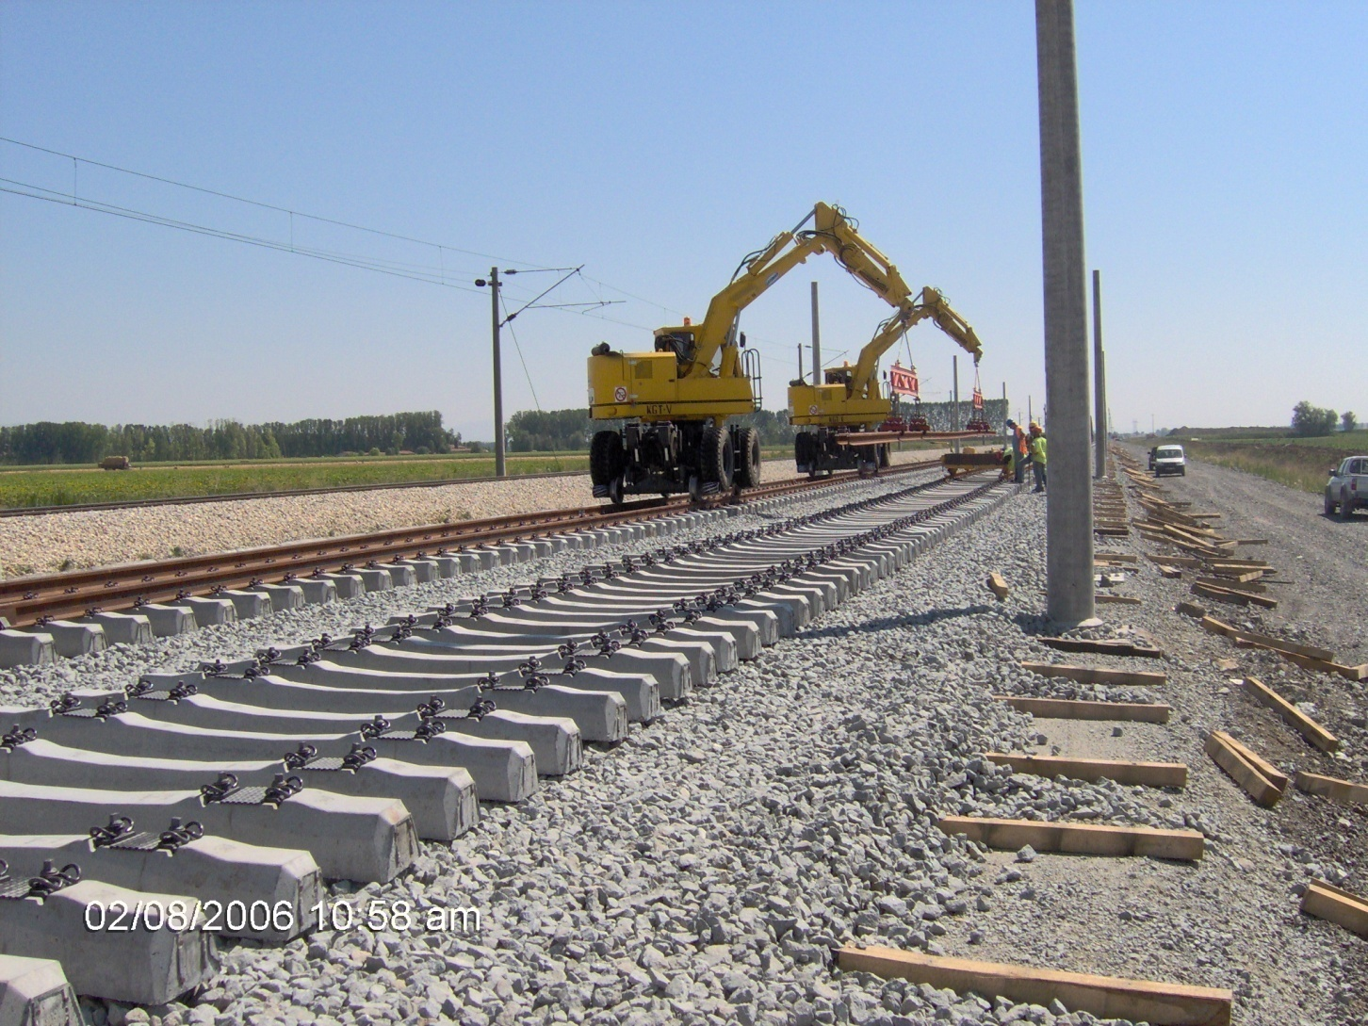
RAY DÖŞENMESİ HAT 2

Slide 40
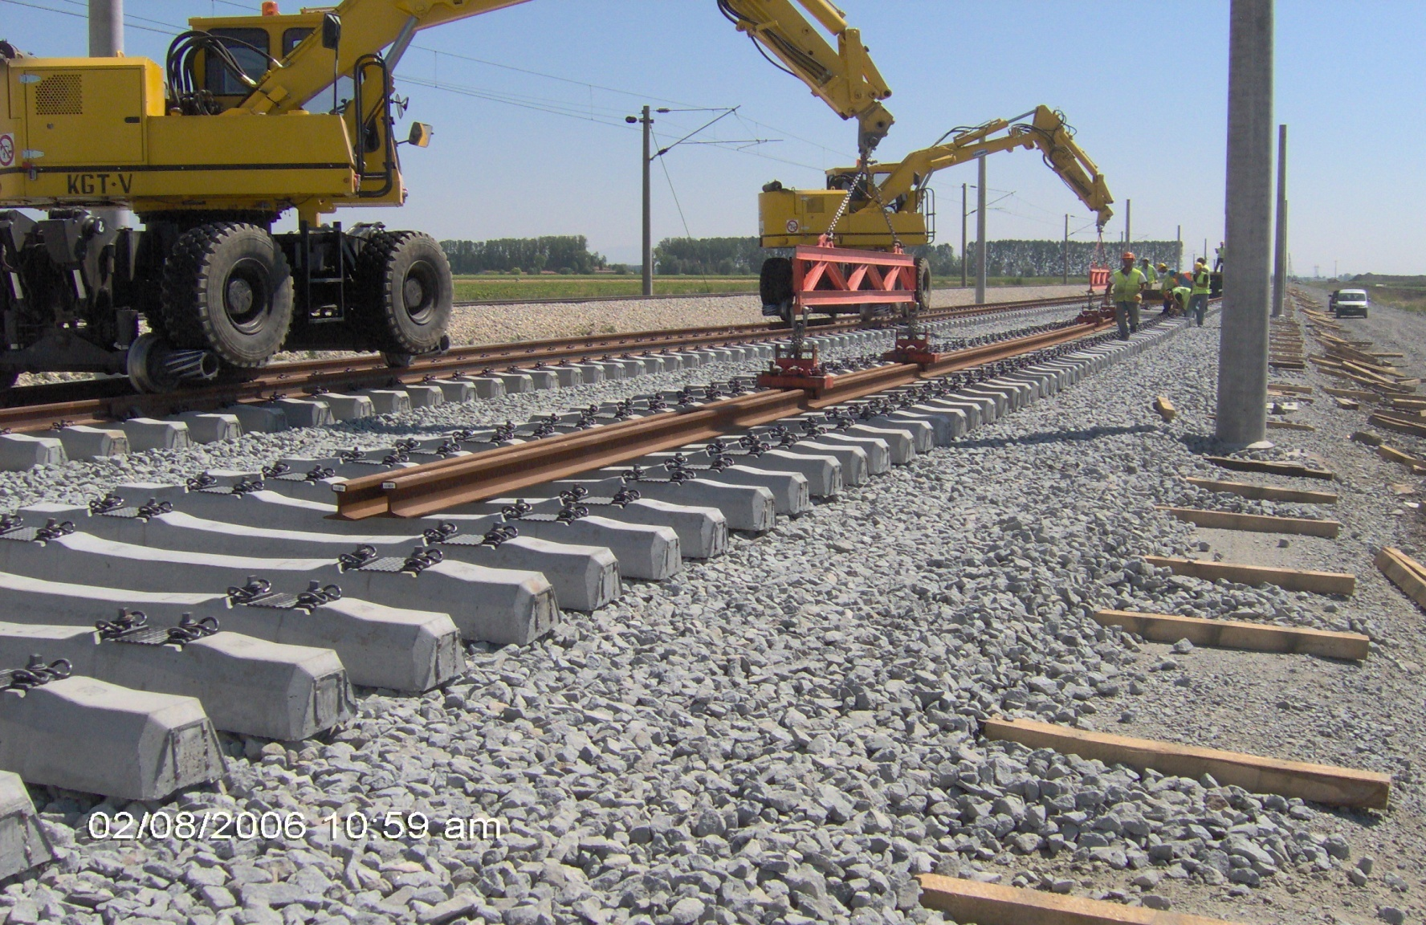
RAY DÖŞENMESİ HAT 2

Slide 41
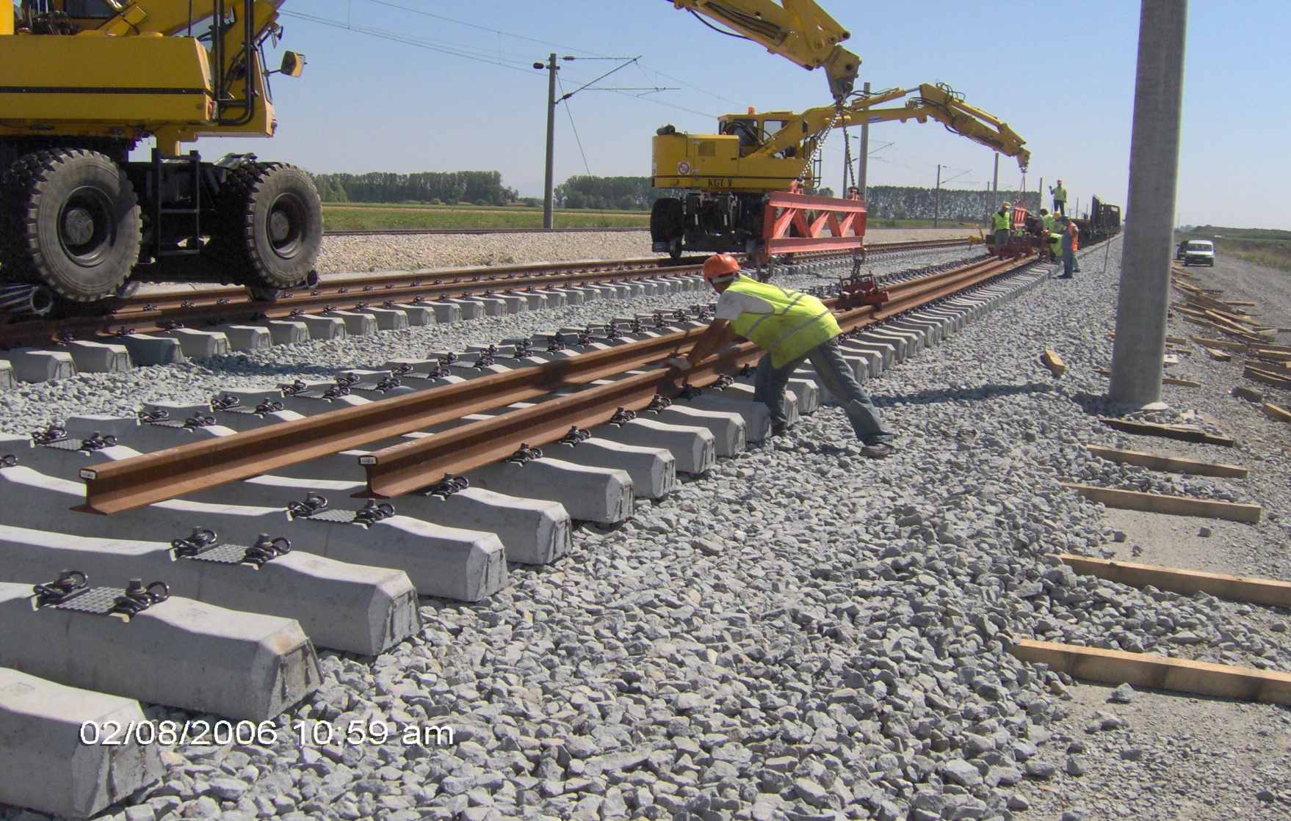
RAY DÖŞENMESİ HAT 2

Slide 42
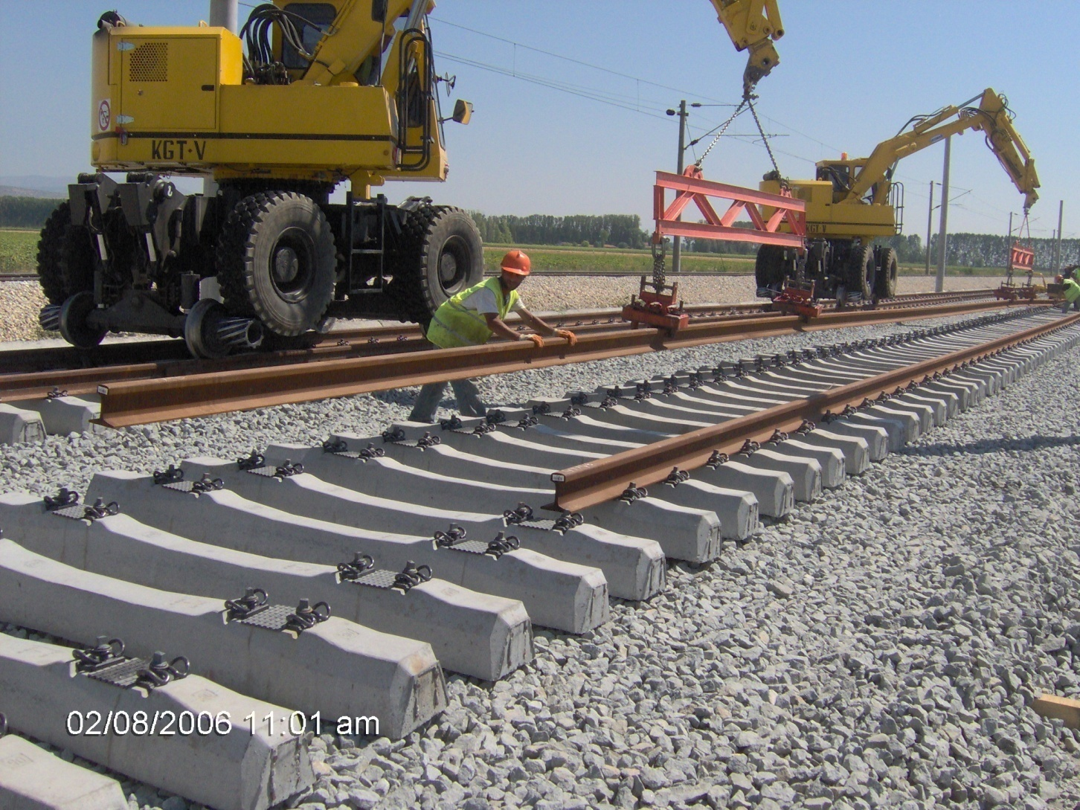
RAY DÖŞENMESİ HAT 2

Slide 43
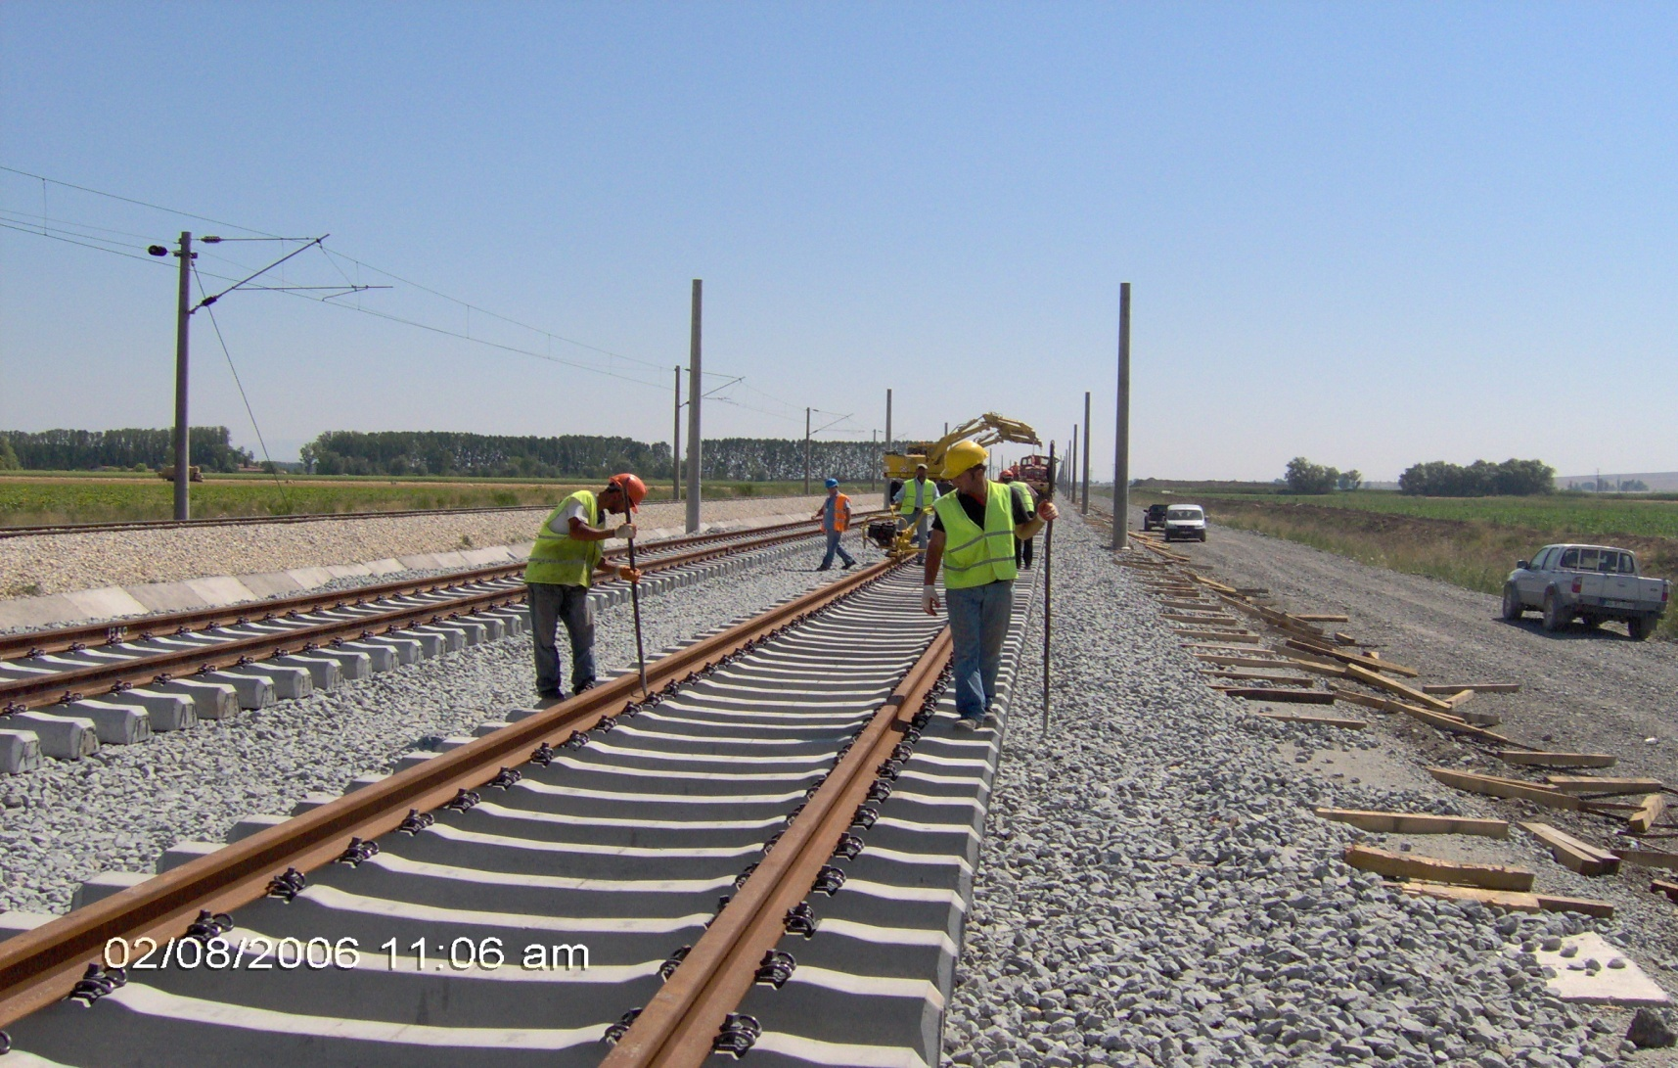
RAY DÖŞENMESİ HAT 2

Slide 44
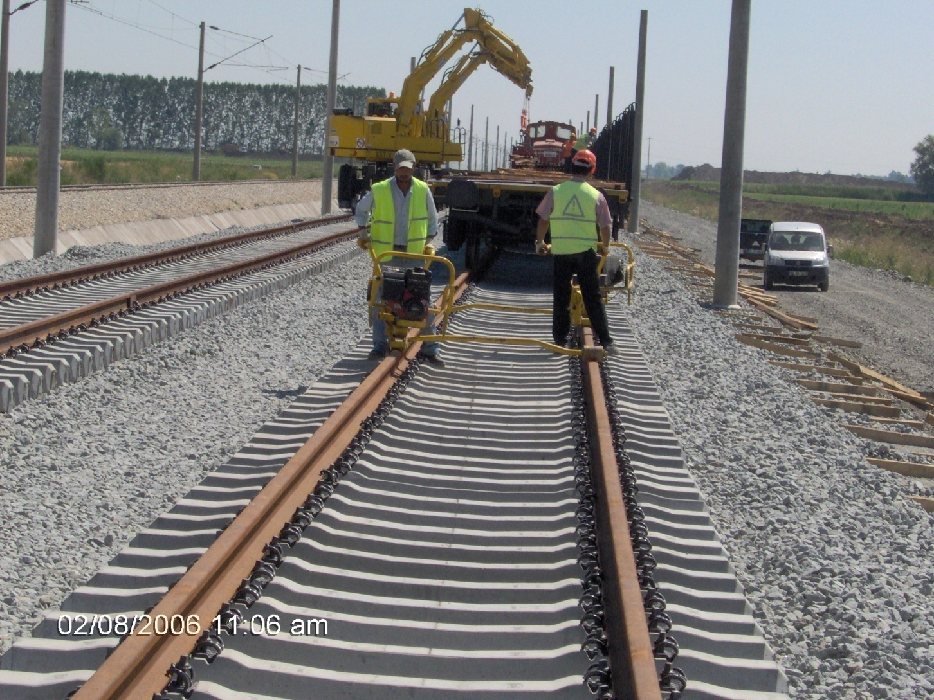
RAY DÖŞENMESİ HAT 2 DÖŞENEN HAT 2’NİN BAĞLANMASI

